Slide 1
As Profecias de Daniel
e
o Tempo do Fim

Slide 2
.
Tema 02
.
A Estátua
Capítulo 02
.

Slide 3
1 No segundo ano ( 603-602 a.C) do reinado de Nabucodonosor, teve este um sonho; o seu espírito se perturbou, e
passou-se-lhe o sono.
2 Então, o rei mandou chamar os magos, os encantadores, os feiticeiros e os caldeus, para que declarassem ao rei quais lhe foram os sonhos; eles vieram e se apresentaram diante do rei.
3 Disse-lhes o rei: Tive um sonho, e para sabê-lo está perturbado o meu espírito.

Slide 4
magos, os encantadores, os feiticeiros e os caldeus,
Magos
Eram aqueles que praticavam mágica e aplicavam os ritos supersticiosos para dizer o futuro.
Encantadores
Eram aqueles que se comunicavam com os mortos.
Caldeus
Eram aqueles que davam conselhos espirituais.
Astrólogos
Eram aqueles que estudavam as estrelas para dizer o que aconteceria no futuro.

Slide 5
Os homens sábios:…..
Mágicos: derramavam óleo na água, viam as mudanças e tentavam prever o futuro. Liam as mãos.
Astrólogos: interpretavam agouros e prediziam o futuro, baseando-se no movimento dos astros.
Videntes: usam a telepatia mental com intuito de predizer o futuro.
Caudeus: a elite educada, os mestres, os sábios, etnia que deu origem ao império, sacerdotes e conselheiros reais.

Slide 6
4 Os caldeus disseram ao rei em aramaico: Ó rei, vive eternamente! Dize o sonho a teus servos, e daremos a interpretação.
5 Respondeu o rei e disse aos caldeus: Uma coisa é certa:
se não me fizerdes saber o sonho e a sua interpretação, sereis despedaçados, e as vossas casas serão feitas monturo;
6 mas, se me declarardes o sonho e a sua interpretação, recebereis de mim dádivas, prêmios e grandes honras; portanto, declarai-me o sonho e a sua interpretação.

Slide 7
7 Responderam segunda vez e disseram: Diga o rei o sonho a seus servos, e lhe daremos a interpretação.
8 Tornou o rei e disse: Bem percebo que quereis ganhar tempo, porque vedes que o que eu disse está resolvido,
9 isto é: se não me fazeis saber o sonho, uma só sentença será a vossa; pois combinastes palavras mentirosas e perversas para as proferirdes na minha presença, até que se mude a situação; portanto, dizei-me o sonho, e saberei que me podeis dar-lhe a interpretação

Slide 8
E.G.W.
“O Senhor, em Sua providência, tinha em vista um sábio propósito ao dar a Nabucodonozor esse sonho, e então, fazendo-o esquecer os pormenores mas reter a impressão de temor deixada em sua mente, Deus desejava expor as presunções dos sábios de Babilônia”.
Livro: Santificação – EGW – pag.34

Slide 9
10 Responderam os caldeus na presença do rei e disseram: Não há mortal sobre a terra que possa revelar o que o rei exige; pois jamais houve rei, por grande e poderoso que tivesse sido, que exigisse semelhante coisa de algum mago, encantador ou caldeu.
11 A coisa que o rei exige é difícil, e ninguém há que a possa revelar diante do rei,
` senão os deuses, e estes não moram com os homens.
12 Então, o rei muito se irou e enfureceu; e ordenou que matassem a todos os sábios da Babilônia.

Slide 10
13 Saiu o decreto, segundo o qual deviam ser mortos os sábios; e buscaram a Daniel e aos seus companheiros, para que fossem mortos.
14 Então, Daniel falou, avisada e prudentemente, a Arioque, chefe da guarda do rei, que tinha saído para matar os sábios da Babilônia.
15 E disse a Arioque, encarregado do rei: Por que é tão severo o mandado do rei? Então, Arioque explicou o caso a Daniel.

Slide 11
16 Foi Daniel ter com o rei e lhe pediu designasse o tempo, e ele revelaria ao rei a interpretação.
17 Então, Daniel foi para casa e fez saber o caso a Hananias, Misael e Azarias, seus companheiros,
18 para que pedissem misericórdia ao Deus do céu sobre este mistério, a fim de que Daniel e seus companheiros não perecessem com o resto dos sábios da Babilônia

Slide 12
19 Então, foi revelado o mistério a Daniel numa visão de noite; Daniel bendisse o Deus do céu.
20 Disse Daniel: Seja bendito o nome de Deus, de eternidade a eternidade, porque dele é a sabedoria e o poder;
21 é ele quem muda o tempo e as estações, remove reis e estabelece reis; ele dá sabedoria aos sábios e entendimento aos inteligentes.
22 Ele revela o profundo e o escondido; conhece o que está em trevas, e com ele mora a luz.
23 A ti, ó Deus de meus pais, eu te rendo graças e te louvo, porque me deste sabedoria e poder; e, agora, me fizeste saber o que te pedimos, porque nos fizeste saber este caso do rei.

Slide 13
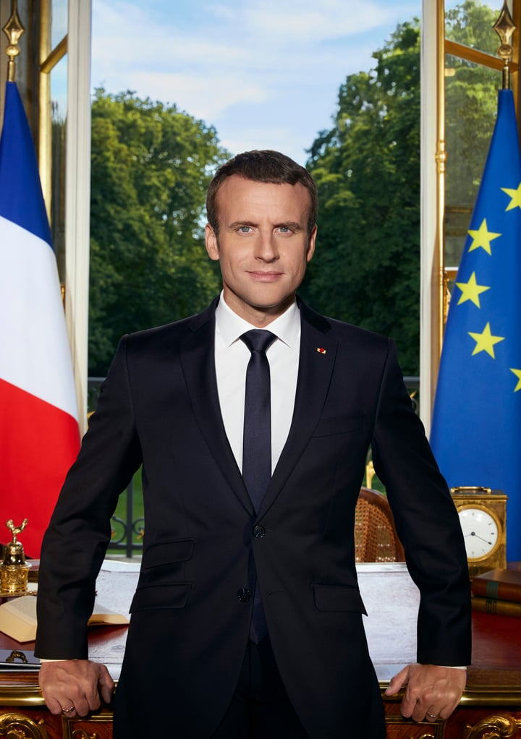
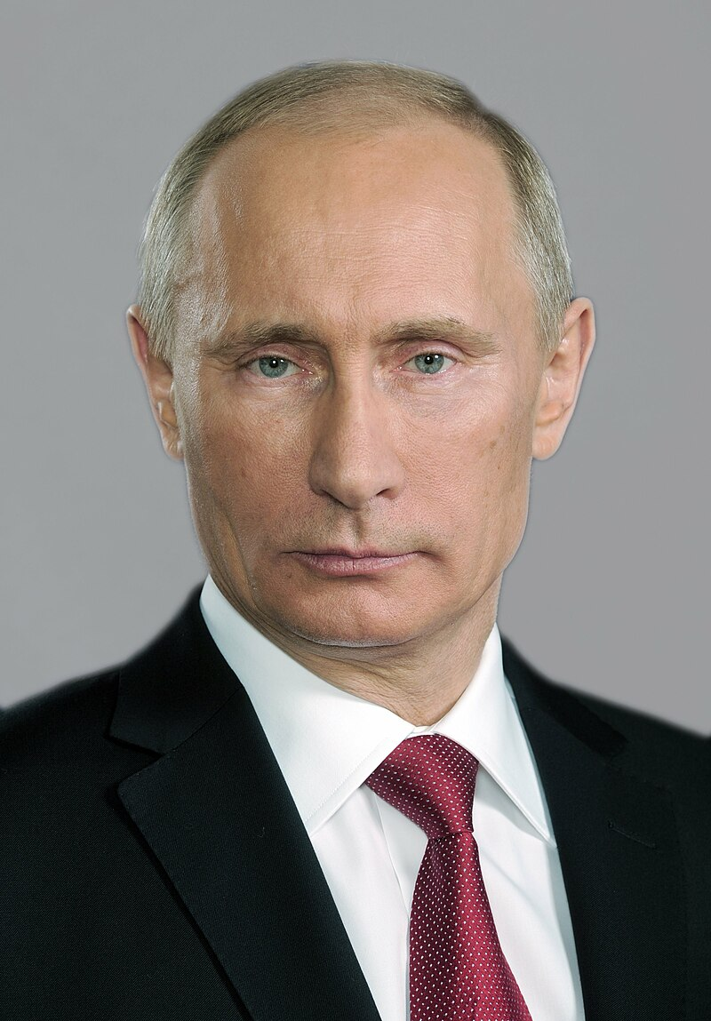
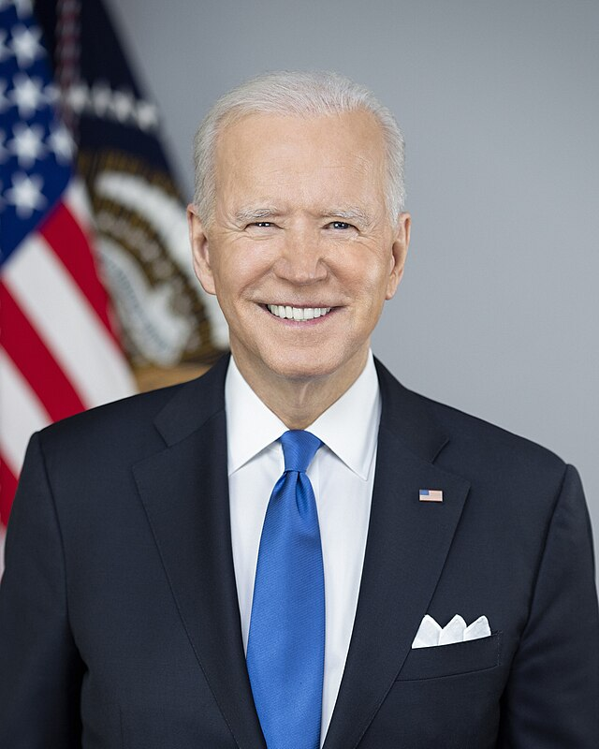
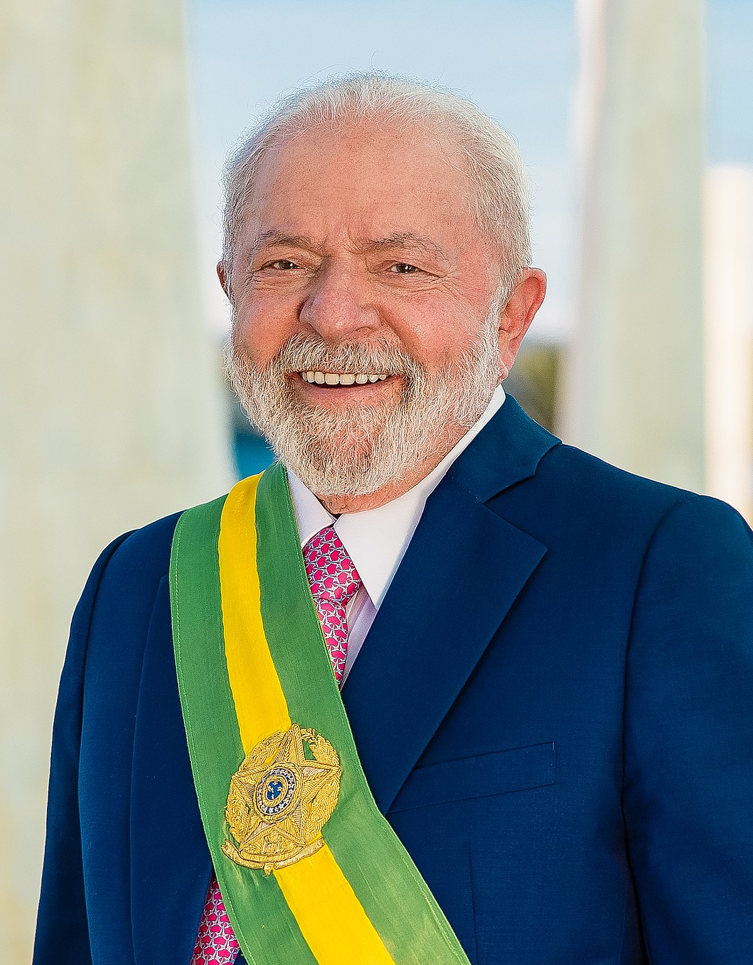
21 é ele quem muda o tempo e as estações, remove reis e estabelece reis; ele dá sabedoria aos sábios e entendimento aos inteligentes.
Líderes Mundiais - 2024

Slide 14
24 Por isso, Daniel foi ter com Arioque, ao qual o rei tinha constituído para exterminar os sábios da Babilônia; entrou e lhe disse: Não mates os sábios da Babilônia; introduze-me na presença do rei, e revelarei ao rei a interpretação.
25 Então, Arioque depressa introduziu Daniel na presença do rei e lhe disse: Achei um dentre os filhos dos cativos de Judá, o qual revelará ao rei a interpretação.

Slide 15
26 Respondeu o rei e disse a Daniel, cujo nome era Beltessazar: Podes tu fazer-me saber o que vi no sonho e a sua interpretação?
27 Respondeu Daniel na presença do rei e disse: O mistério que o rei exige, nem encantadores, nem magos nem astrólogos o podem revelar ao rei;
28 mas há um Deus no céu, o qual revela os mistérios, pois fez saber ao rei Nabucodonosor o que há de ser nos últimos dias. O teu sonho e as visões da tua cabeça, quando estavas no teu leito, são estas:

Slide 16
Daniel – Capítulo 1:17
“Ora, a estes quatro jovens Deus deu o conhecimento e a inteligência em toda cultura e sabedoria; mas a Daniel deu inteligência de todas as visões e sonhos.”

Slide 17
Daniel – Capítulo 1:20
“Em toda matéria de sabedoria e de inteligência sobre que o rei lhes fez perguntas, os achou dez vezes mais doutos do que todos os magos e encantadores que havia em todo o seu reino.”

Slide 18
Amos 3:7
“Certamente, o Senhor Deus não fará coisa alguma, sem primeiro revelar o seu segredo aos seus servos, os profetas”

Slide 19
Nrs.12:6
“Então, disse: Ouvi, agora, as minhas palavras; se entre vós há profeta, eu, o Senhor, em visão a ele, me faço conhecer ou falo com ele em sonhos”

Slide 20
29 Estando tu, ó rei, no teu leito, surgiram-te pensamentos a respeito do que há de ser depois disto.
Aquele, pois, que revela mistérios te revelou o que há de ser.
30 E a mim me foi revelado este mistério, não porque haja em mim mais sabedoria do que em todos os viventes, mas para que a interpretação se fizesse saber ao rei, e para que entendesses as cogitações da tua mente.

Slide 21
Daniel 2
Versos 31 a 36
O Sonho

Slide 22
31 Tu, ó rei, estavas vendo, e eis aqui uma grande estátua; esta, que era imensa e de extraordinário esplendor, estava em pé diante de ti; e a sua aparência era terrível.
32 A cabeça era de fino ouro, o peito e os braços, de prata, o ventre e os quadris, de bronze;
33 as pernas, de ferro, os pés, em parte, de ferro, em parte, de barro.
34 Quando estavas olhando, uma pedra foi cortada sem auxílio de mãos, feriu a estátua nos pés de ferro e de barro e os esmiuçou.

Slide 23
35 Então, foi juntamente esmiuçado o ferro, o barro, o bronze, a prata e o ouro, os quais se fizeram como a palha das eiras no estio, e o vento os levou, e deles não se viram mais vestígios. Mas a pedra que feriu a estátua se tornou em grande montanha, que encheu toda a terra.
36 Este é o sonho; e também a sua interpretação diremos ao rei.

Slide 24
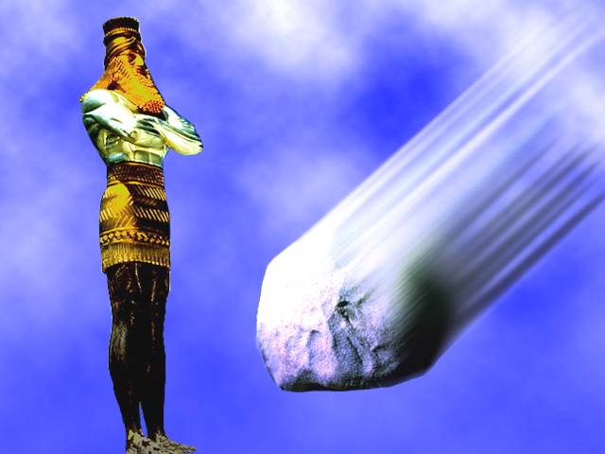

Slide 25
Daniel 2
Versos 37 e 38
Interpretação
do
Sonho

Slide 26
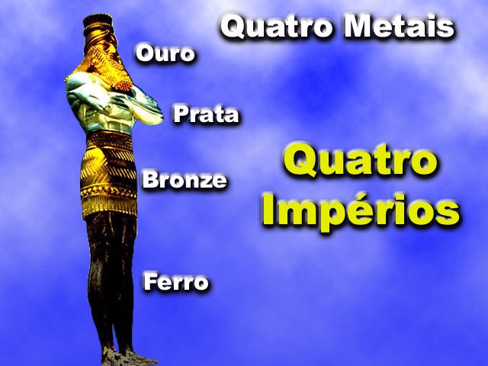

Slide 27
37 Tu, ó rei, rei de reis, a quem o Deus do céu conferiu o reino, o poder, a força e a glória;
38 a cujas mãos foram entregues os filhos dos homens, onde quer que eles habitem, e os animais do campo e as aves do céu, para que dominasses sobre todos eles,
tu és a cabeça de ouro.

Slide 28
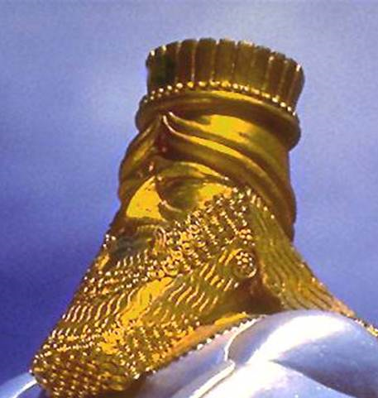
Jeremias 27:6 a 8
6 Agora, eu entregarei todas estas terras ao poder de Nabucodonosor, rei da Babilônia, meu servo; e também lhe dei os animais do campo para que o sirvam.
7 Todas as nações servirão a ele, a seu filho e ao filho de seu filho, até que também chegue a vez da sua própria terra, quando muitas nações e grandes reis o fizerem seu escravo.
8 Se alguma nação e reino não servirem o mesmo Nabucodonosor, rei da Babilônia, e não puserem o pescoço debaixo do jugo do rei da Babilônia, a essa nação castigarei com espada, e com fome, e com peste, diz o SENHOR, até que eu a consuma pela sua mão.

Slide 29
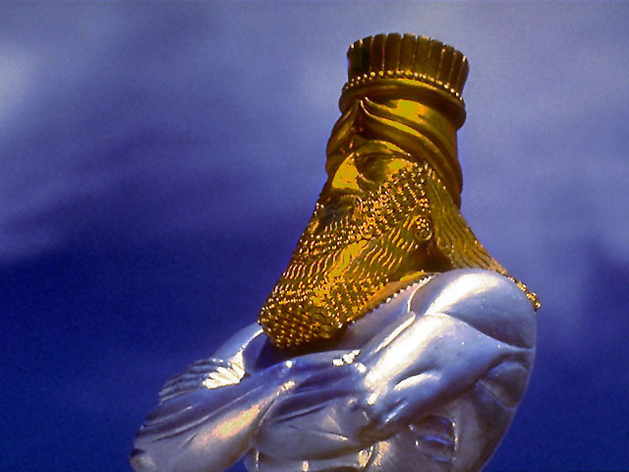
PRIMEIRO IMPÉRIO MUNDIAL
Babilônia: 605 - 539 AC
Dominou por 66 anos

Slide 30
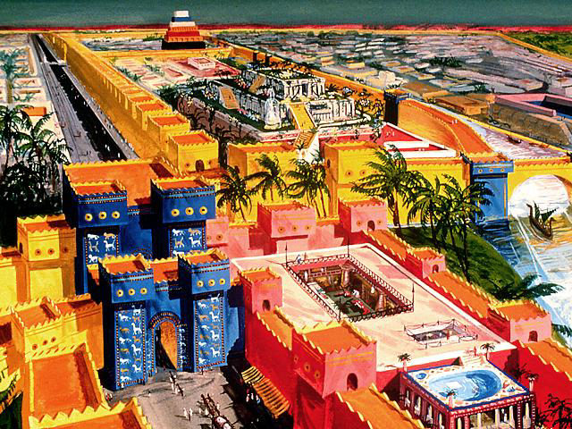
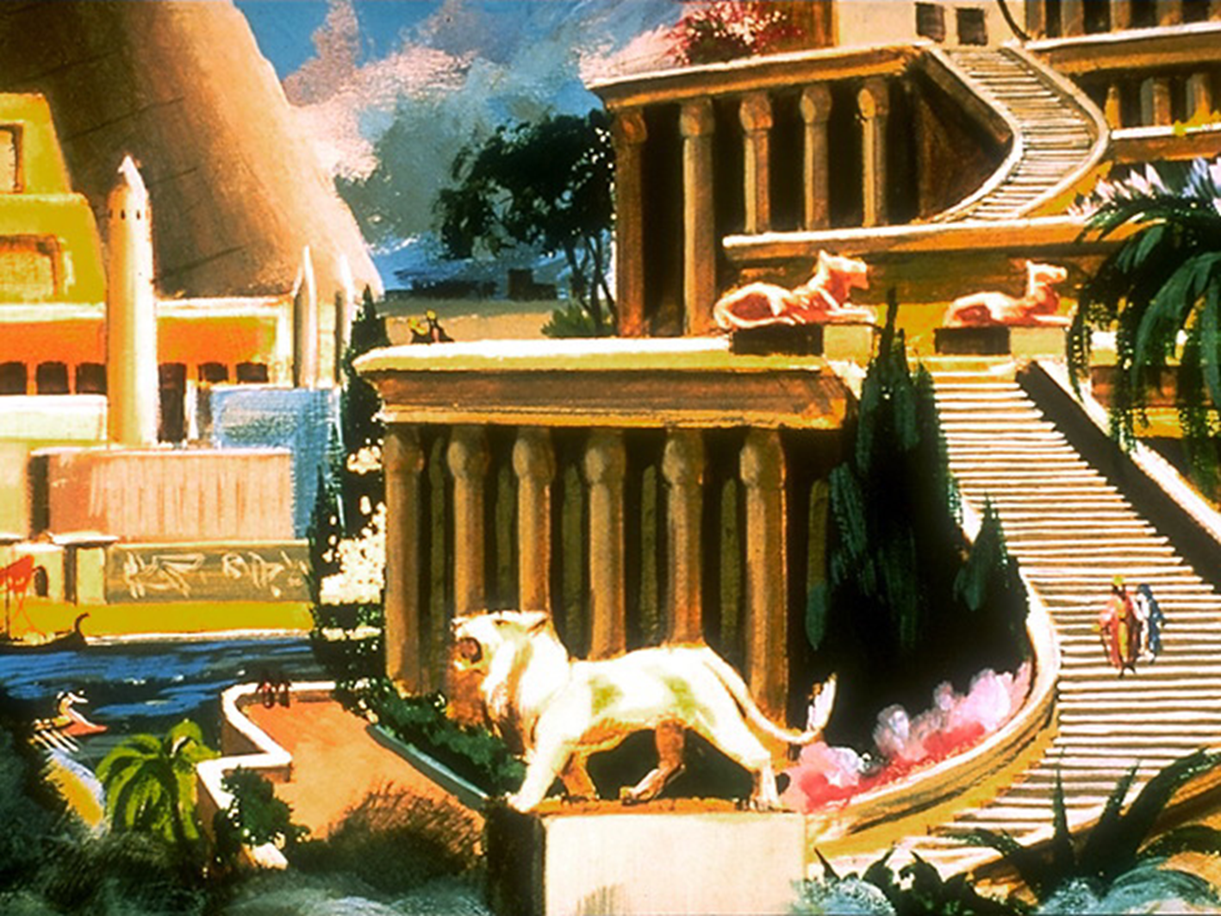

Slide 31
39 Depois de ti,
se levantará
outro reino,
inferior ao teu;

Slide 32
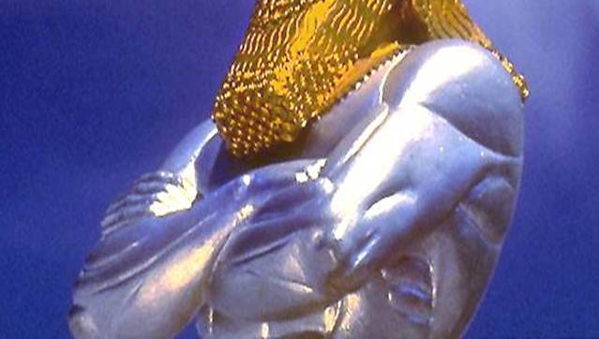

Slide 33
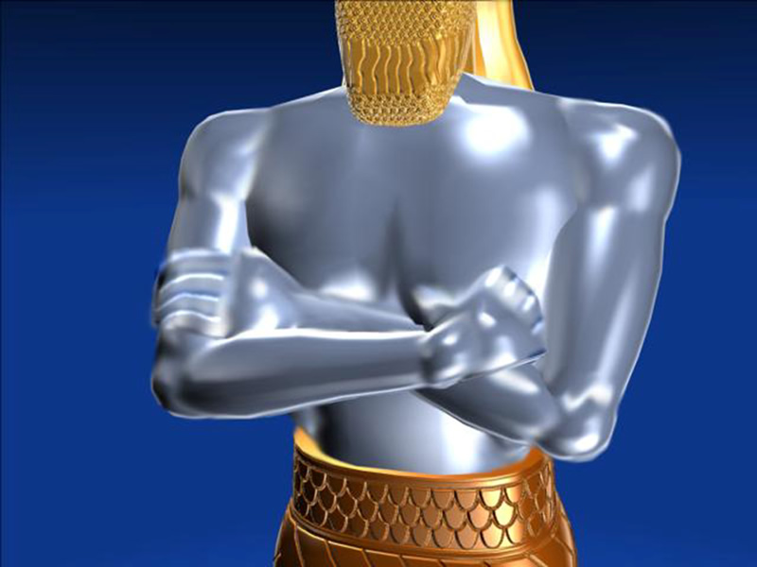
Isa. 13:17
II Cro. 36:20
Daniel 5:26
Medos e Persas.

Slide 34
Este outro foi Medo-Pérsia. Dario e Ciro conquistaram Babilônia no ano 539 A. C., desviando o curso do Eufrates, que passava pelo centro da cidade, tornando assim possível ao exército penetrar sob os muros, entrando na cidade durante a noite, quando o rei e toda a cidade estavam entregues a uma grande orgia.

Slide 35
SEGUNDO IMPÉRIO MUNDIAL
Medo-Pérsia: 539-331 AC
Dominou por 208 anos

Slide 36
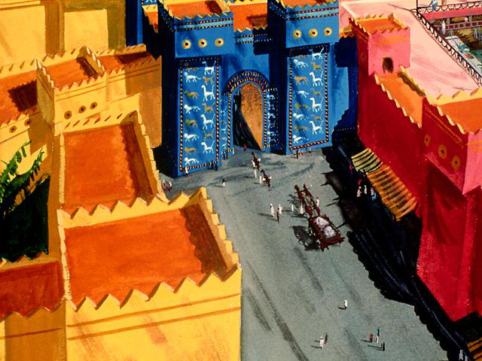
Leia-se:
Isaias 44:27-28
Isaias 45:1
Isaias 48:14

Slide 37
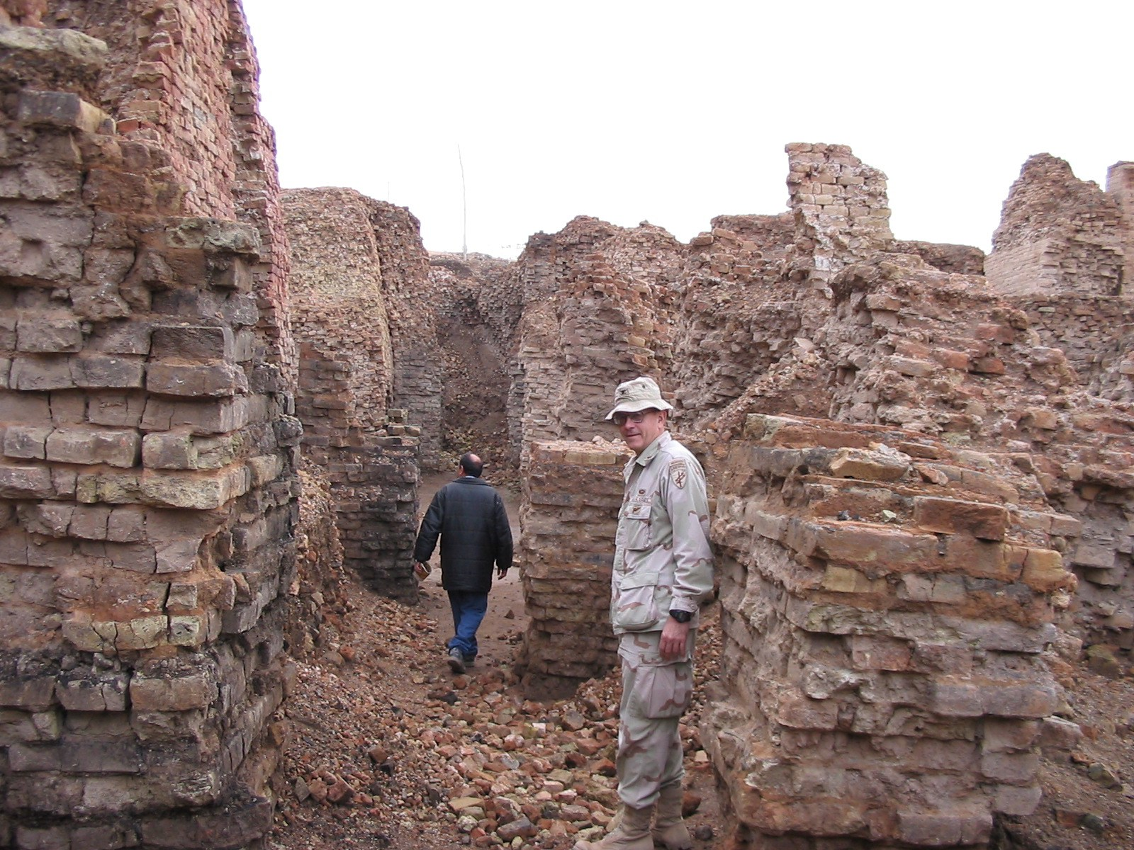
Ruínas da Antiga Babilônia
a 90 Km de Bagdá Capital do Iraque ISAIAS 13:17 a 22

Slide 38
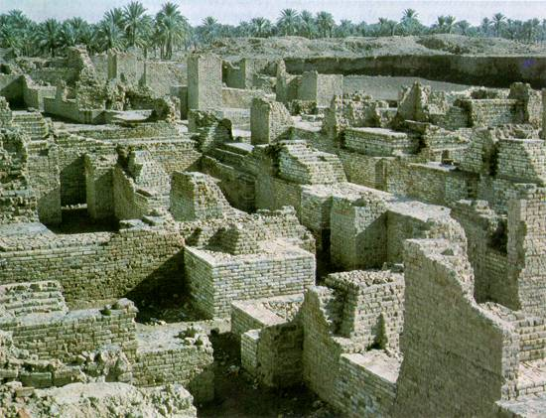
Ruínas do palácio de Nabucodonosor
(século VI antes de Cristo), na Babilônia

Slide 39
39 Depois de ti, se levantará outro reino, inferior ao teu;
e um terceiro reino,
de bronze,
o qual terá domínio sobre toda a terra.

Slide 40
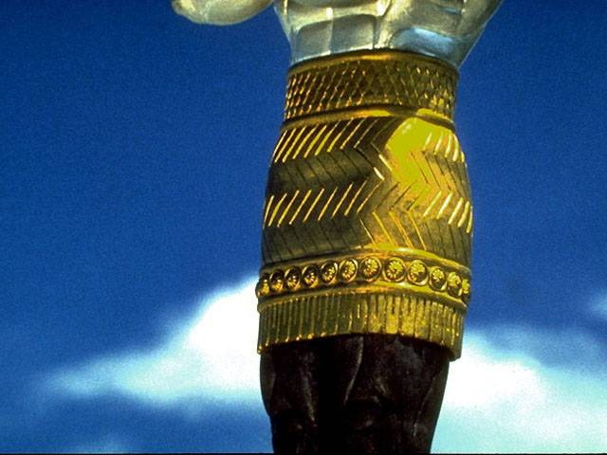

Slide 41
No ano 331 A. C., Alexandre o Grande, discípulo de Aristóteles, jovem inteligente e grande guerreiro, se levantou com um pequeno mas bem treinado exército de 47.000 soldados e uma pequena cavalaria e marchou contra o exército medo-persa composto de um milhão de homens e o derrotou (na parte norte do que hoje é o Iraque). Esta foi a batalha de Arbelas.

Slide 42
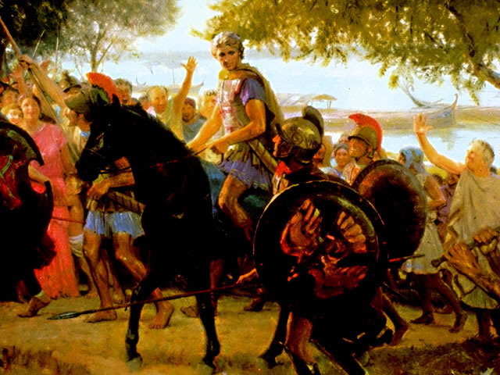

Slide 43
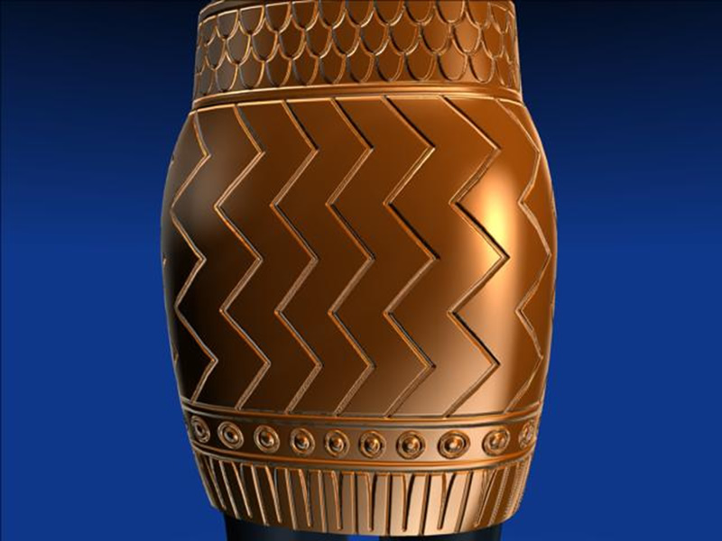
Daniel 8:20 e 21
“Mas aquele carneiro que viste com dois chifres são os reis da Média e da Pérsia. Mas o bode peludo é o rei da Grécia

Slide 44
Terceiro Império Mundial
Grécia: 331 - 168 AC
Dominou
por 163 anos

Slide 45
40 O quarto reino será forte como ferro; pois o ferro a tudo quebra e esmiúça; como o ferro quebra todas as coisas, assim ele fará em pedaços e esmiuçará.

Slide 46
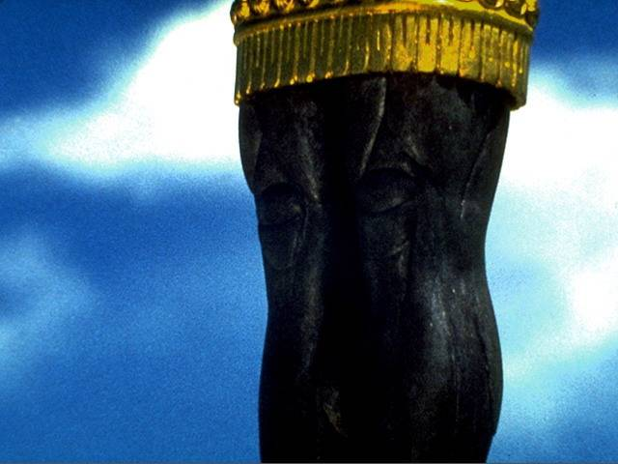

Slide 47
Mais tarde surgiram os romanos e no ano 168 A. C. derrotaram as tropas gregas na batalha de Pidna, na Macedônia, conquistando então, em poucos anos, o mundo conhecido daquele tempo. A predição divina afirma que Roma seria dura como ferro, quebrando em pedaços todas as nações, e calcando tudo sob seus pés.
Roma cumpriu a predição. Foi a nação mais tirânica e impiedosa que o mundo já conheceu. Dominou supremamente por mais de 600 anos, isto é, de 168 A. C. a 476 A. D.

Slide 48
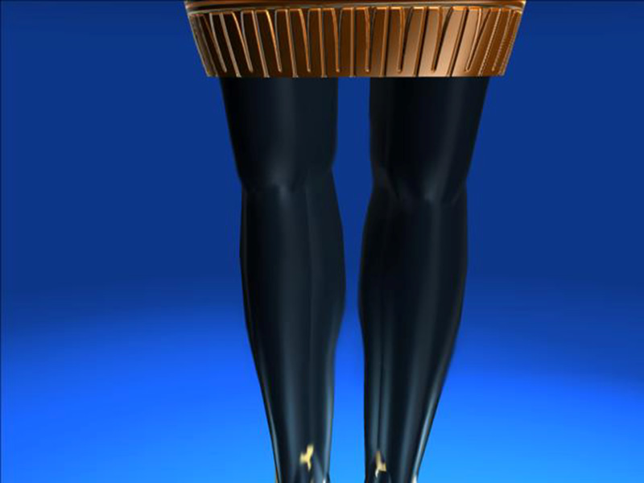
Quarto Império Mundial
Roma: 168 AC – 476 DC
Dominou por 644 anos

Slide 49
41 Quanto ao que viste dos pés e dos artelhos, em parte, de barro de oleiro e, em parte, de ferro, será esse um reino dividido; contudo, haverá nele alguma coisa da firmeza do ferro, pois que viste o ferro misturado com barro de lodo.
42 Como os artelhos dos pés eram, em parte, de ferro e, em parte, de barro, assim, por uma parte, o reino será forte e, por outra, será frágil.
43 Quanto ao que viste do ferro misturado com barro de lodo, misturar-se-ão mediante casamento, mas não se ligarão um ao outro, assim como o ferro não se mistura com o barro.

Slide 50
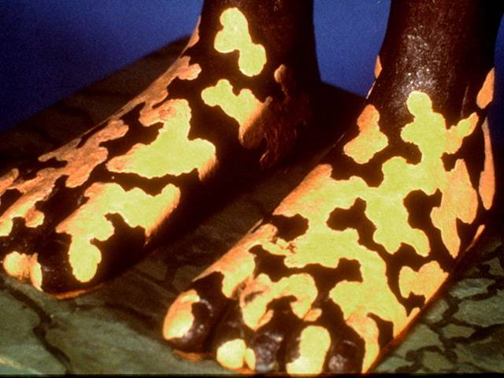

Slide 51
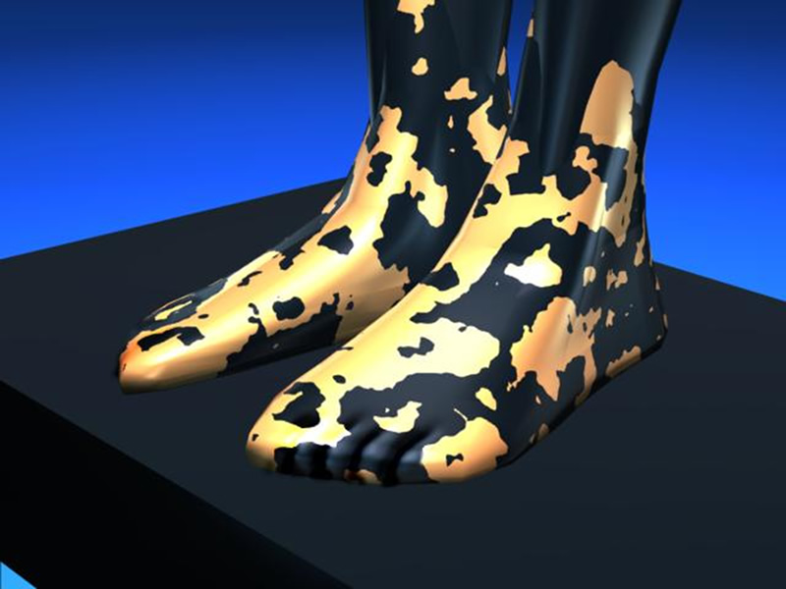
Os reinos divididos
Roma foi subdividida em 10 reinos, após o seu tempo de domínio:
os 10 reinos bárbaros da Europa.
Entre 351 a 476 d.C. = 125 anos

Slide 52
Quem são estes 10 reis?
Foram as dez tribos bárbaras/Germanicas que venceram o império romano em 476 d.C, e se tornaram os dez países da Europa.

Slide 53
O Império
  As Invasões e a Queda de Roma
    O Império Romano do Ocidente, no entanto, enfraquecido pelas divisões internas, pela indisciplina no exército e pela miséria da população, não teve forças para resistir aos sucessivos e iminentes saques e ataques dos povos “Bárbaros”, que se prolongaram por quase dois séculos.
      Os Exércitos dos invasores eram eficientes nos combates localizados devido à experiência guerreira dos soldados, à coesão das tropas e às boas armas metálicas.
        Assim, em 476, o último Imperador de Roma, Rômulo Augusto, foi deposto por Odoarco, Rei dos Hérulos, um dos povos “Bárbaros”.
    Por sua vez, o Império Romano do Oriente – embora com transformações – sobreviveu até 1453, ano em que os Turcos conquistaram Constantinopla.

Slide 54
EUROPA DIVIDIDA
6. Germanos
Alemanha
1. Anglos
Inglaterra
2. Francos
França
7. Burgundos
Suiça
3. Visigodos
Norte Espanha
8. Ostrogodos
Áustria
9. Lombardos
Norte Itália
4. Suevos
Portugal
5. Vândalos
Sul Espanha
10. Hérulos
Sul Itália

Slide 55
“Não se ligarão”.
O “Sacro Império Romano”, fracassou.
Carlos Magno, no 8o. Século.
Carlos V, no 16o. Século.
Napoleão, no 19o. Século.
Kaiser Guilherme II, na 1a.guerra mundial
Adolf Hitler, na 2a. guerra mundial.

Slide 56
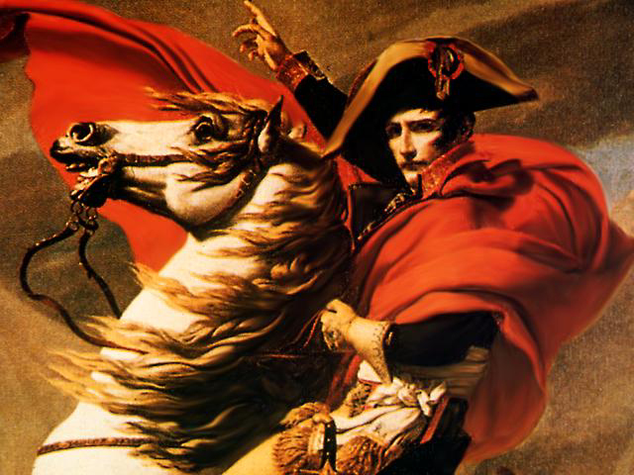
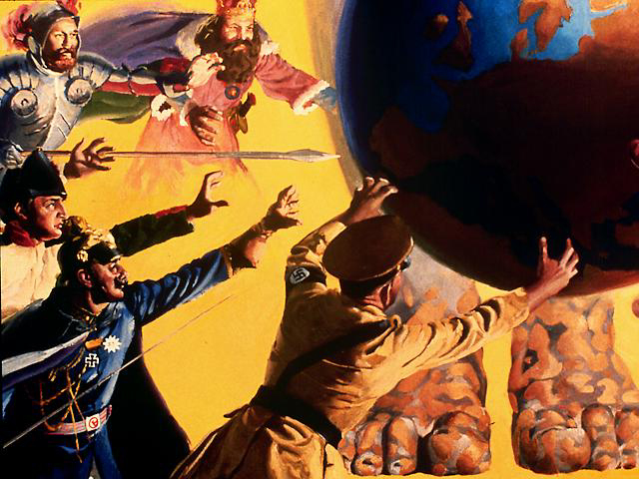
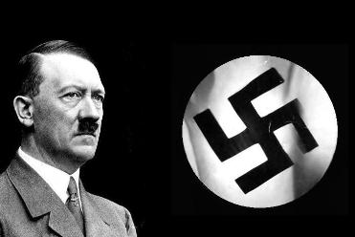
43 Quanto ao que viste do ferro misturado com barro de lodo, misturar-se-ão mediante casamento, mas
não se ligarão um ao outro, assim como o ferro não se mistura com o barro.

Slide 57
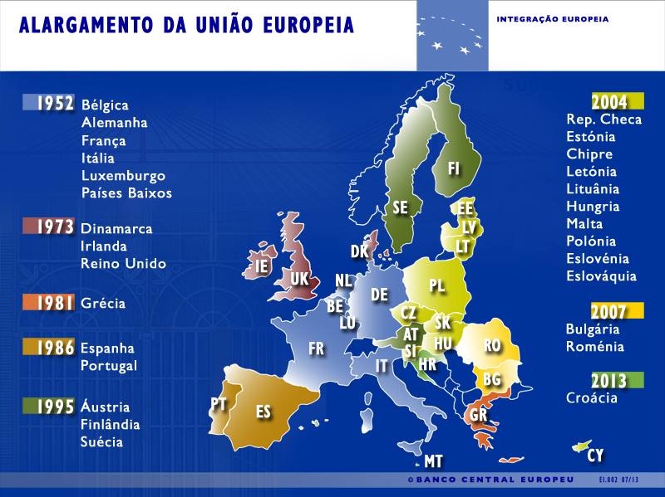
43 Quanto ao que viste do ferro misturado com barro de lodo, misturar-se-ão mediante casamento, mas
não se ligarão um ao outro, assim como o ferro não se mistura com o barro.

Slide 58
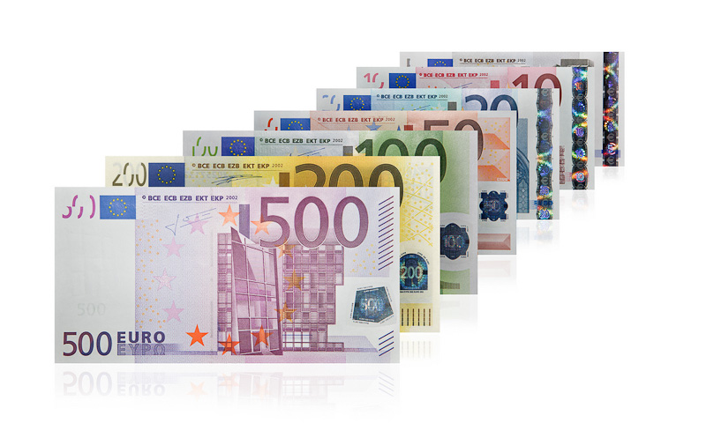
43 Quanto ao que viste do ferro misturado com barro de lodo, misturar-se-ão mediante casamento, mas
não se ligarão um ao outro, assim como o ferro não se mistura com o barro.

Slide 59
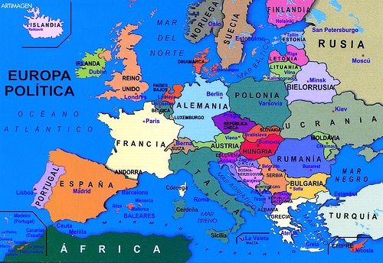
43 Quanto ao que viste do ferro misturado com barro de lodo, misturar-se-ão mediante casamento, mas
não se ligarão um ao outro, assim como o ferro não se mistura com o barro.

Slide 60
44 Mas, nos dias destes reis, o Deus do céu suscitará um reino que não será jamais destruído; este reino não passará a outro povo; esmiuçará e consumirá todos estes reinos, mas ele mesmo subsistirá para sempre,
45 como viste que do monte foi cortada uma pedra, sem auxílio de mãos, e ela esmiuçou o ferro, o bronze, o barro, a prata e o ouro. O Grande Deus fez saber ao rei o que há de ser futuramente. Certo é o sonho, e fiel, a sua interpretação.

Slide 61
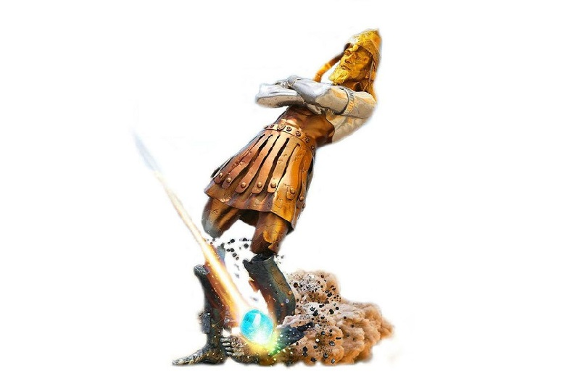

Slide 62
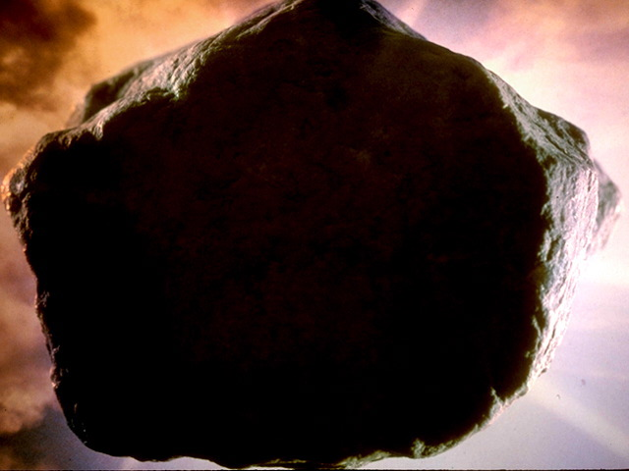
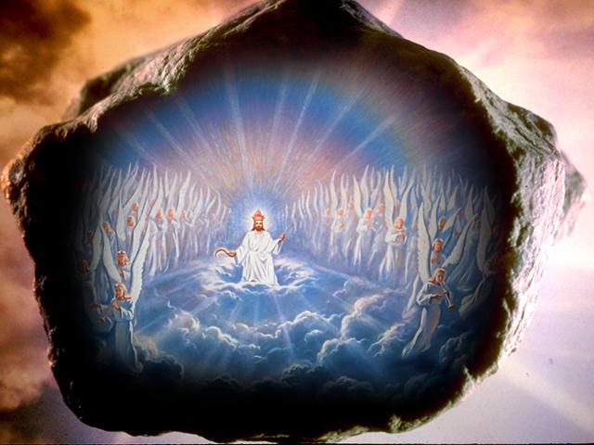
uma pedra foi cortada sem auxílio de mãos...

Slide 63
Quinto Império Universal
Reino de Deus: Eterno
Para Sempre

Slide 64
A Escritura nos fala que Jesus é a Rocha
(I Cor. 10:4).
A rocha cortada sem o auxílio de mãos
representa a vinda do reino de Deus.

Slide 65
46 Então, o rei Nabucodonosor se inclinou, e se prostrou rosto em terra perante Daniel, e ordenou que lhe fizessem oferta de manjares e suaves perfumes.
47 Disse o rei a Daniel: Certamente, o vosso Deus é o Deus dos deuses, e o Senhor dos reis, e o revelador de mistérios, pois pudeste revelar este mistério.

Slide 66
48 Então, o rei engrandeceu a Daniel, e lhe deu muitos e grandes presentes, e o pôs por governador de toda a província da Babilônia, como também o fez chefe supremo de todos os sábios da Babilônia.
49 A pedido de Daniel, constituiu o rei a Sadraque, Mesaque e Abede-Nego sobre os negócios da província da Babilônia; Daniel, porém, permaneceu na corte do rei.

Slide 67
Períodos históricos
Babilônia: 626 - 539 AC
Grécia: 331 - 168 AC
Medo-Pérsia: 539-331 AC
Roma: 168 AC - 476 DC

Slide 68

Deus revela o futuro, para nós, 2.500 anos antes.
Até o momento, todos os detalhes desse sonho profético, se cumpriram.
Isto nos dá confiança de que o que ainda não se cumpriu, irá se cumprir.

Slide 69
Nos anais da história humana, o desenvolvimento das nações, o nascimento e queda dos impérios, aparecem como que dependendo da vontade e proeza do homem; a configuração dos acontecimentos parece
determinada em grande medida pelo seu poder, ambição ou capricho. Mas na Palavra de Deus a cortina é afastada, e podemos ver acima, para trás e pelos lados as partidas e contrapartidas do interesse, poder e paixões humanos - as instrumentalidades do Todo-misericordioso - executando paciente e silenciosamente os conselhos de Sua própria vontade. Profetas e Reis – EGW – Pag.500

Slide 70
Isaías 46:9, 10
“Lembrai-vos das coisas passadas da antiguidade: que eu sou Deus e não há outro, eu sou Deus e não há outro semelhante a mim; que desde o princípio anuncio o que há de acontecer e desde a antiguidade as coisas que ainda não sucederam; que digo: o meu conselho permanecerá de pé, farei toda a minha vontade.”

Slide 71
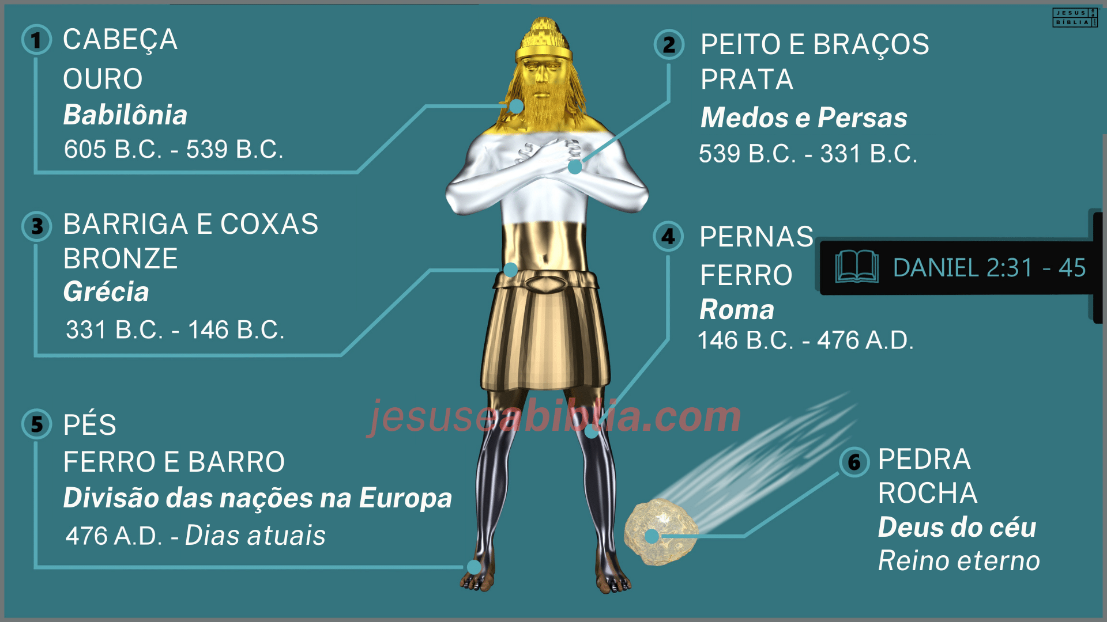

Slide 72
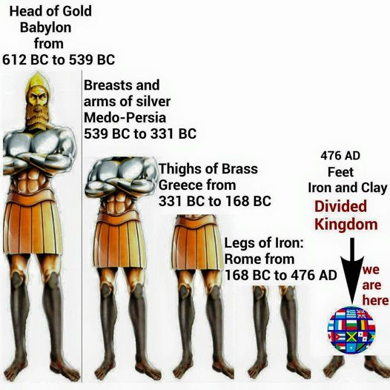

Slide 73
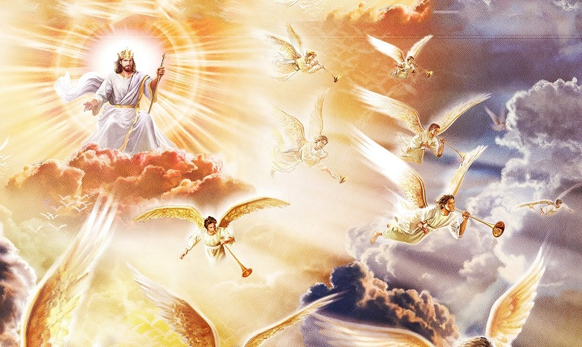

Slide 74
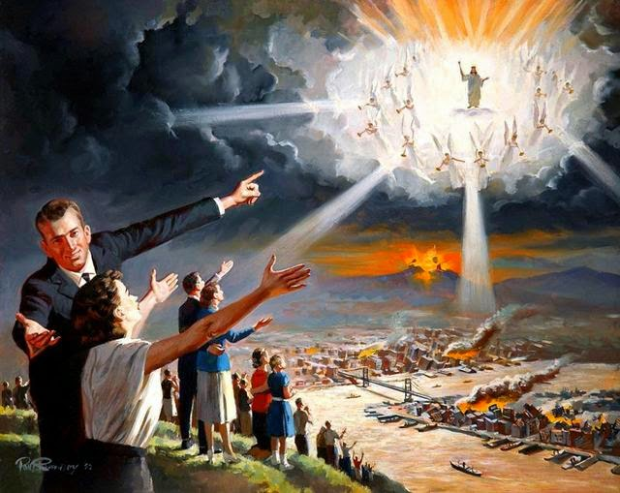
Seja bem-vindo
Ao
Reino de Deus

Slide 75
Próxima Tema
A Fornalha Ardente
Capítulo 03

